Slide 1
数字图像处理 图像格式

Slide 2
常见格式
BMP、PCX、MacPaint、Tiff、Gif
GEM、IFF/ILBM、Targa
BMP/DIB、WPG、PostScript
Sun、PBM、XBM、JPEG、FITS
DXF、HP-GL、LotusPic、PCL
WMF、EPS、CGM、RIB
FLI/FLC、MPEG、PDF

Slide 3
BMP
最常见的格式
优点
在Microsoft Windows下得到广泛使用，支持稀疏的位元映射
缺点
除了Microsoft Windows外，无法在其他环境下使用
变体 Windows 3．0还可以从OS／2 Presentation Manager l．x中读取BMP文件
综述
BMP格式又称为DIB，也就是Microsoft Windows设备无关位元映射（Microsoft Device Independent Bitmap）文件

Slide 4
BMP
Bmp可以不作任何变换地保存图像像素域的数据，因此成为取得RAW数据的重要来源
Windows的图形用户界面（graphical user interfaces）也在它的内建图像子系统GDI中对BMP格式提供了支持
Bmp可以包含每个象点1位元、4位元、8位元、24位元或32位元的图形
其中1、4和8位元图形有调色板，而24、32位元图形则是全彩（TrueColor）

Slide 5
BMP的结构
BMP文件的数据按照从文件头开始的先后顺序分为四个部分：
BMP文件头(bmp file header)：提供文件的格式、大小等信息
位图信息头(bitmap information)：提供图像数据的尺寸、位平面数、压缩方式、颜色索引等信息
调色板(color palette)：可选，如使用索引来表示图像，调色板就是索引与其对应的颜色的映射表
位图数据(bitmap data)：就是图像数据

Slide 6
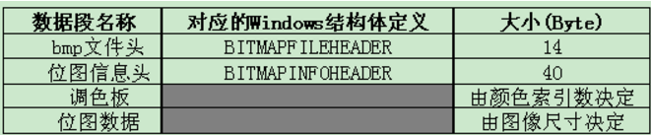
BMP的结构
一般见到的图像以24位图像为主，即R、G、B三种颜色各用8个bit来表示，这样的图像我们称为真彩色，这种情况下是不需要调色板的，也就是所位图信息头后面紧跟的就是位图数据了
我们常常见到有这样一种说法：位图文件从文件头开始偏移54个字节就是位图数据

Slide 7
BMP的文件头
Windows为bmp文件头定义了如下结构体：
typedef struct tagBITMAPFILEHEADER { UINT16 bfType; DWORD bfSize; UINT16 bfReserved1; UINT16 bfReserved2; DWORD bfOffBits; } BITMAPFILEHEADER;

Slide 8
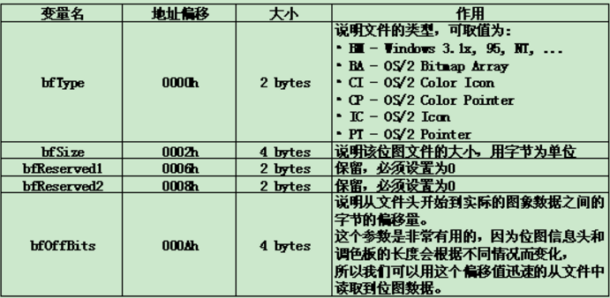
BMP的文件头

Slide 9
位图信息头
Windows定义了如下结构体：
typedef struct tagBITMAPINFOHEADER { DWORD biSize; LONG biWidth; LONG biHeight; WORD biPlanes; WORD biBitCount; DWORD biCompression; DWORD biSizeImage; LONG biXPelsPerMeter; LONG biYPelsPerMeter; DWORD biClrUsed; DWORD biClrImportant; } BITMAPINFOHEADER;

Slide 10
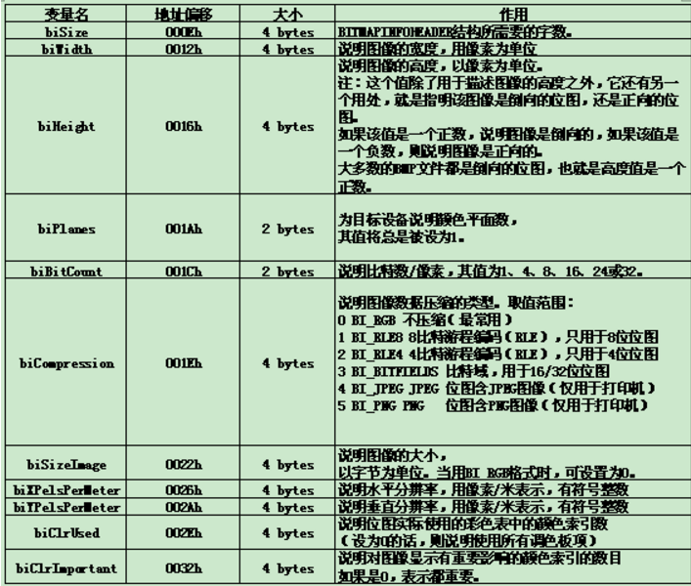
位图信息头

Slide 11
调色板
调色板其实是一张映射表，标识颜色索引号与其代表的颜色的对应关系
它在文件中的布局就像一个二维数组palette[N][4],其中N表示总的颜色索引数，每行的四个元素分别表示该索引对应的B、G、R和Alpha的值，每个分量占一个字节
如不设透明通道时，Alpha为0。因为前面知道，本图有256个颜色索引，因此N = 256。索引号就是所在行的行号，对应的颜色就是所在行的四个元素

Slide 12
调色板
索引：
(蓝，绿，红，Alpha)
0号：(fe，fa，fd，00)
1号：(fd，f3，fc，00)
2号：(f4，f3，fc，00)
3号：(fc，f2，f4，00)
4号：(f6，f2，f2，00)
5号：(fb，f9，f6，00)
……
一共有256种颜色，每个颜色占用4个字节，就是一共1024个字节，再加上前面的文件信息头和位图信息头的54个字节加起来一共是1078个字节

Slide 13
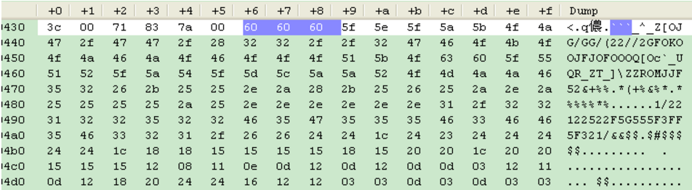
位图数据
每个像素占一个字节，取得这个字节后，以该字节为索引查询相应的颜色，并显示到相应的显示设备上就可以了
由于位图信息头中的图像高度是正数，所以位图数据在文件中的排列顺序是从左下角到右上角，以行为主序排列

Slide 14
对齐规则
Windows默认的扫描的最小单位是4字节
BMP图像要求每行的数据的长度必须是4的倍数，如果不够需要进行比特填充（以0填充）
位图数据区的大小就未必是图片宽×每像素字节数×图片高能表示的了，因为每行可能还需要进行比特填充

